Slide 1

Operating Systems Practice session 2
Utilization
Scheduling

Slide 2
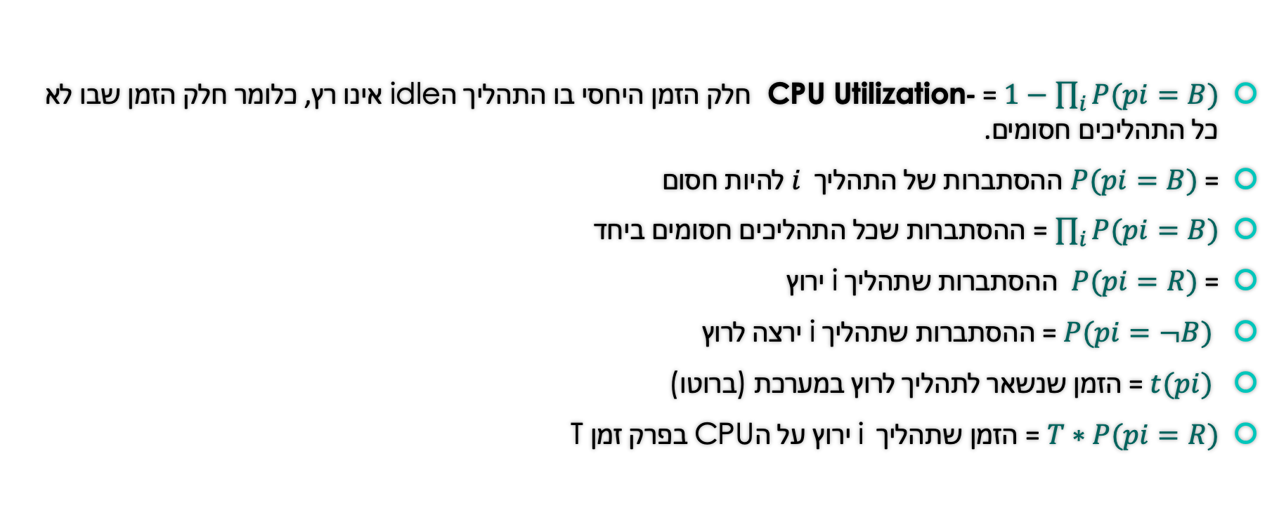
יעילות המערכת
$1−\prod_{i}{P(pi=B)}$ = CPU Utilization- חלק הזמן היחסי בו התהליך הidle אינו רץ, כלומר חלק הזמן שבו לא כל התהליכים חסומים.
$P(pi=B)$= ההסתברות של התהליך $i$להיות חסום
$\prod_{i}{P(pi=B)}$ = ההסתברות שכל התהליכים חסומים ביחד
$P(pi=R)$= ההסתברות שתהליך i ירוץ
$P(pi=¬B)$ = ההסתברות שתהליך i ירצה לרוץ
$t(pi)$ = הזמן שנשאר לתהליך לרוץ במערכת )ברוטו(
$T∗P(pi=R)$ = הזמן שתהליך i ירוץ על הCPU בפרק זמן T
Notes:
תהליכים יכולים להיות
READY מוכנים לרוץ ולא רצים
RUNNING רצים
BLOCKED – חסומים ע"י פעולת IO כלשהיא. מכאן הם רק יעברו לREADY

Slide 3
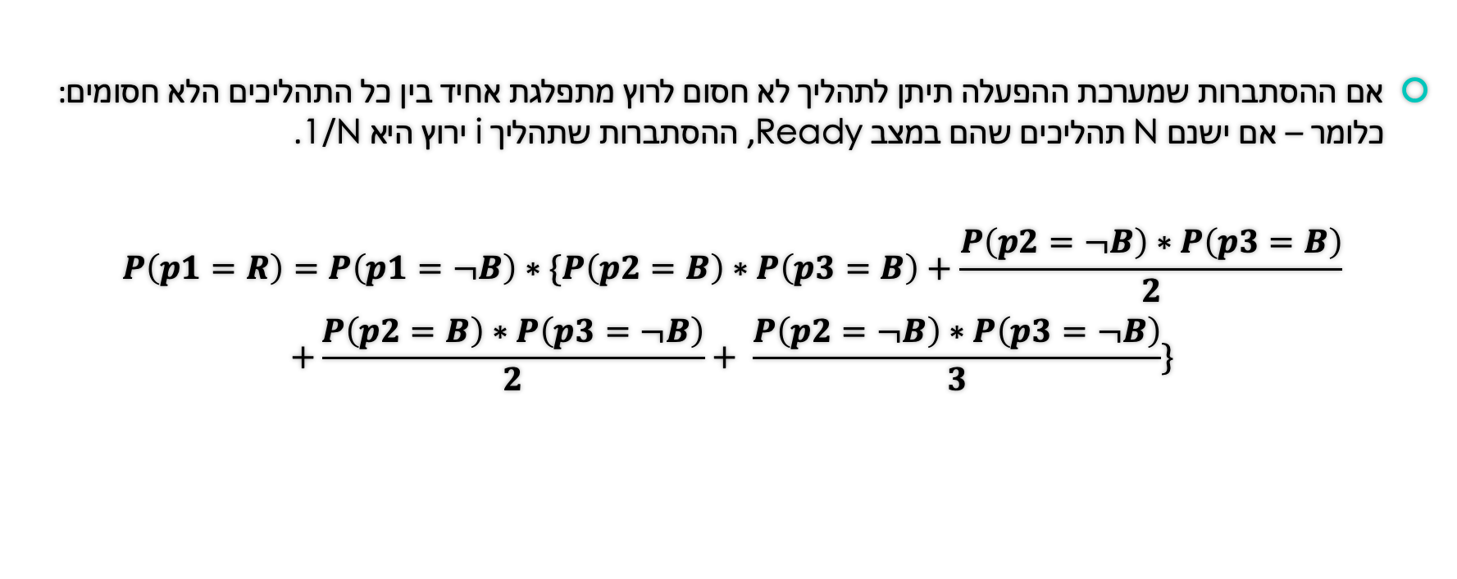
הסתברות תהליך לרוץ
אם ההסתברות שמערכת ההפעלה תיתן לתהליך לא חסום לרוץ מתפלגת אחיד בין כל התהליכים הלא חסומים: כלומר – אם ישנם N תהליכים שהם במצב Ready, ההסתברות שתהליך i ירוץ היא 1/N.
$$P\left(p1=R\right)=P\left(p1=¬B\right)∗\{P\left(p2=B\right)∗P\left(p3=B\right)+\frac{P\left(p2=¬B\right)∗P\left(p3=B\right)}{2}$$
$$+\frac{P\left(p2=B\right)∗P\left(p3=¬B\right)}{2}+ \frac{P\left(p2=¬B\right)∗P\left(p3=¬B\right)}{3}\}$$

Slide 4
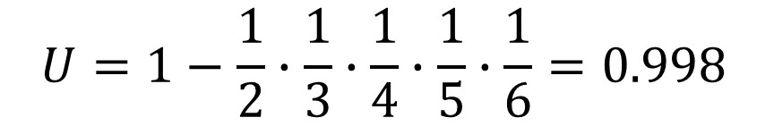
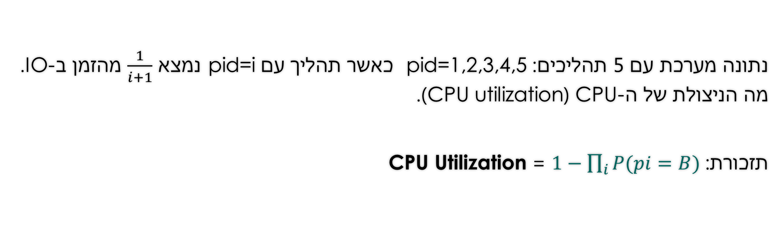
תרגיל 1: יעילות המערכת (מבחן 2014, מועד ב')
נתונה מערכת עם 5 תהליכים: pid=1,2,3,4,5 כאשר תהליך עם pid=i נמצא $\frac{1}{i+1}$ מהזמן ב-IO. מה הניצולת של ה-CPU (CPU utilization).
תזכורת: $1−\prod_{i}{P(pi=B)}$ = CPU Utilization
IO (B) | Pid
0.5 | 1
0.333 | 2
0.25 | 3
0.2 | 4
0.1667 | 5
$$U=1−\frac{1}{2}∙\frac{1}{3}∙\frac{1}{4}∙\frac{1}{5}∙\frac{1}{6}=0.998$$

Slide 5
תרגיל 2: יעילות המערכת (בוחן 2018) – סעיף א'
במערכת קיימים התהליכים הבאים:
הניחו כי תזמון המערכת הוא non-preemptive. חשבו את יחס ה-turnaround בין מדיניות shortest job first ל-longest job first
תהליך | זמן הגעה | זמן מעבד
A | 0 | 2
B | 0 | 6
C | 4 | 8

Slide 6
פתרון סעיף א' (בוחן 2018)
SJF=A->B->C = 2+(2+6)+(2+6+8-4)=22
LJF= B->C->A = 6+(6+8-4)+(6+8+2)=32
TA= 22/32 = 0.6875
Notes:
החישוב הוא למעשה כמה זמן התהליכים מחכים

Slide 7
תרגיל 2: יעילות המערכת (בוחן 2018) – סעיף ב'
כעת הניחו כי תהליך A מבקש לקרוא קובץ מהדיסק 50 אחוז מהזמן, תהליך B מבקש לקרוא קובץ מהדיסק 50 אחוז מהזמן וכי תהליך C מבקש לכתוב קובץ לדיסק 40 אחוז מהזמן. יש לעגל את התשובות עד ל-3 ספרות אחרי הנקודה.
מהו ה-cpu utilization לאחר 8 שניות?
תהליך | זמן הגעה | זמן ב-blocked | זמן מעבד
A | 0 | 50% | 2
B | 0 | 50% | 6
C | 4 | 40% | 8

Slide 8
פתרון סעיף ב' (בוחן 2018)
RWT | WT | P(I=R) | RWT | WT | P(I=R) | RWT | WT | P(I=R) | RWT | WT | P(I=R)
 |  |  |  |  |  |  |  |  |  |  |  | A
 |  |  |  |  |  |  |  |  |  |  |  | B
 |  |  |  |  |  |  |  |  |  |  |  | C

Slide 9
פתרון סעיף ב' (בוחן 2018)
 |  |  |  |  |  |  |  |  | 0-4
RWT | WT | P(I=R) | RWT | WT | P(I=R) | RWT | WT | P(I=R) | RWT | WT | P(I=R)
 |  |  |  |  |  |  |  |  |  |  |  | A
 |  |  |  |  |  |  |  |  |  |  |  | B
 |  |  |  |  |  |  |  |  |  |  |  | C
נחשב את ההסתברות של כל תהליך לרוץ בהינתן הנתונים, נזכור שתהליך C אינו מופיע בזמן 0-4 ולכן לא נכליל אותו בחישוב בשלב זה
Notes:
WT = WAIT TIME – כמה זמן הפרוסס כבר עבד
RWT = REMAINING WAIT TIME – כמה זמן הפרוסס עוד צריך

Slide 10
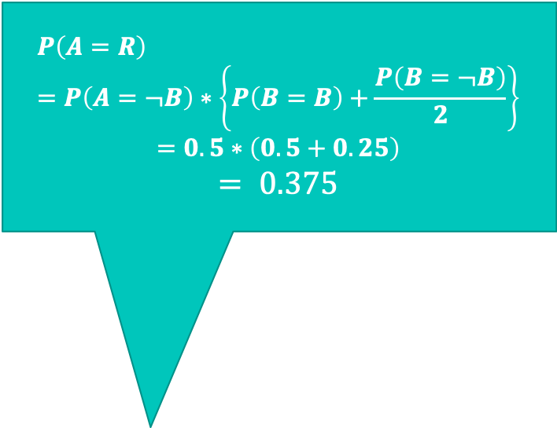
פתרון סעיף ב' (בוחן 2018)
$$P\left(A=R\right)=P\left(A=¬B\right)∗\left\{P\left(B=B\right)+\frac{P\left(B=¬B\right)}{2}\right\}$$
$$=0.5∗\left(0.5+0.25\right)$$
$$= 0.375$$
 |  |  |  |  |  |  |  |  | 0-4
RWT | WT | P(I=R) | RWT | WT | P(I=R) | RWT | WT | P(I=R) | RWT | WT | P(I=R)
 |  |  |  |  |  |  |  |  |  |  | 0.375 | A
 |  |  |  |  |  |  |  |  |  |  | 0.375 | B
 |  |  |  |  |  |  |  |  |  |  | X | C
ההסתברות של תהליך A לרוץ היא ההסברות שתהליך A אינו במצב Blocked וגם שB במצב Blocked או שB לא במצב Blocked.
במצב שB אינו Blocked, ישנם 2 תהליכים במערכת במצב Ready ולכן הסיכוי שתהליך A ייבחר לרוץ היא ½.
Notes:
WT = WAIT TIME – כמה זמן הפרוסס כבר עבד
RWT = REMAINING WAIT TIME – כמה זמן הפרוסס עוד צריך

Slide 11
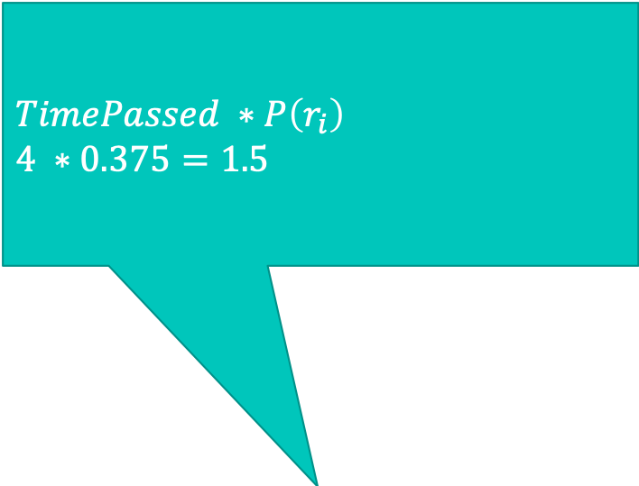
פתרון סעיף ב' (בוחן 2018)
$$TimePassed ∗P\left(r_{i}\right)$$
$$4 ∗0.375=1.5$$
 |  |  |  |  |  |  |  |  | 0-4
RWT | WT | P(I=R) | RWT | WT | P(I=R) | RWT | WT | P(I=R) | RWT | WT | P(I=R)
 |  |  |  |  |  |  |  |  |  | 1.5 | 0.375 | A
 |  |  |  |  |  |  |  |  |  | 1.5 | 0.375 | B
 |  |  |  |  |  |  |  |  |  | X | X | C
בפרק זמן זה (0-4) נחשב את הזמן שהספיקו התהליכים לרוץ.
Notes:
WT = WAIT TIME – כמה זמן הפרוסס כבר עבד
RWT = REMAINING WAIT TIME – כמה זמן הפרוסס עוד צריך

Slide 12
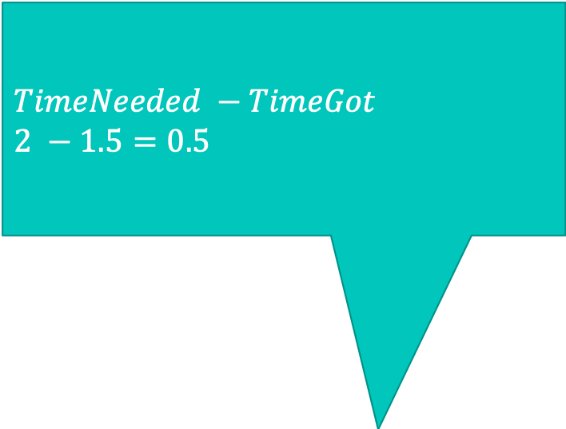
פתרון סעיף ב' (בוחן 2018)
$$TimeNeeded −TimeGot \\ 2 −1.5=0.5$$
 |  |  |  |  |  |  |  |  | 0-4
RWT | WT | P(I=R) | RWT | WT | P(I=R) | RWT | WT | P(I=R) | RWT | WT | P(I=R)
 |  |  |  |  |  |  |  |  | 0.5 | 1.5 | 0.375 | A
 |  |  |  |  |  |  |  |  | 4.5 | 1.5 | 0.375 | B
 |  |  |  |  |  |  |  |  | 8 | X | X | C
ניתן בשלב זה להסיק את הזמן שנשאר לתהליכים לרוץ
נזכור שלתהליך C נשאר עדיין 8 יחידות זמן לרוץ
Notes:
WT = WAIT TIME – כמה זמן הפרוסס כבר עבד
RWT = REMAINING WAIT TIME – כמה זמן הפרוסס עוד צריך

Slide 13
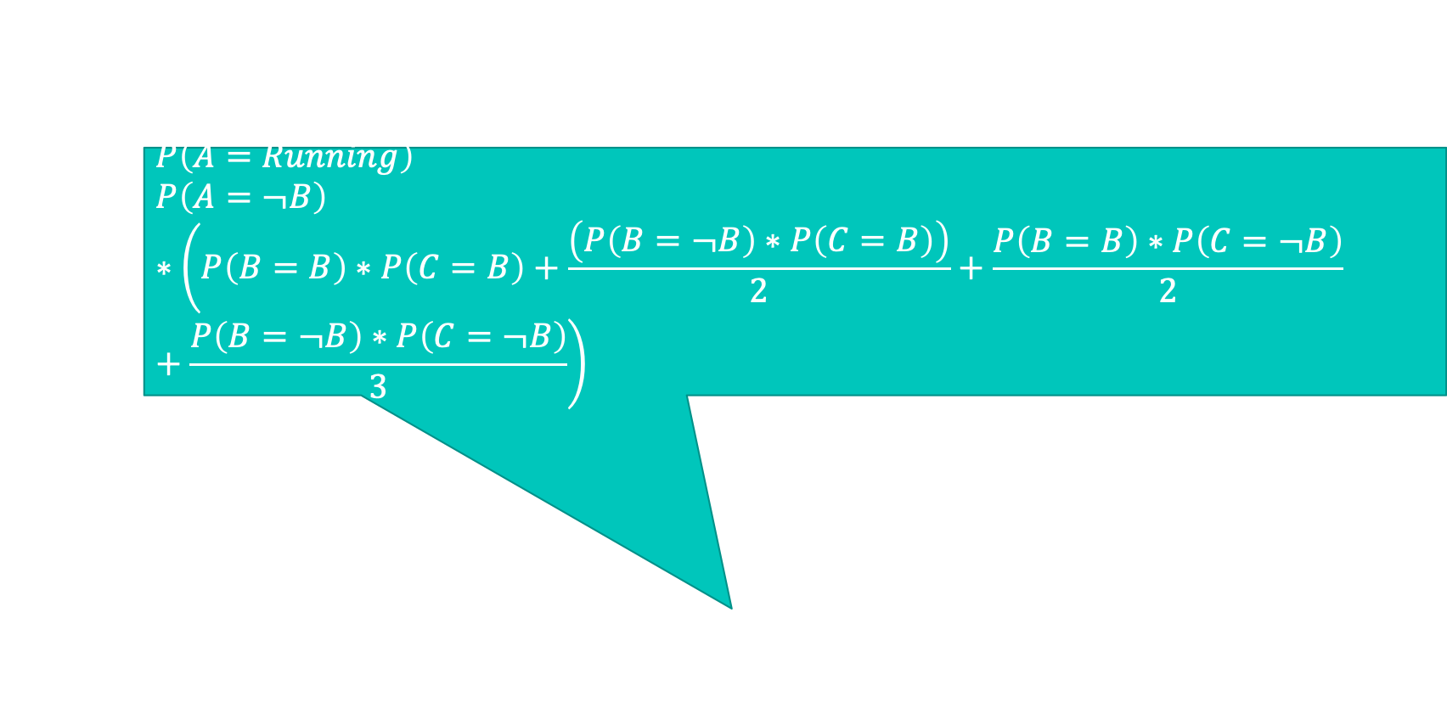
$$P\left(A=Running\right) \\ P\left(A=¬B\right)∗\left(P\left(B=B\right)∗P\left(C=B\right)+\frac{\left(P\left(B=¬B\right)∗P\left(C=B\right)\right)}{2}+\frac{P\left(B=B\right)∗P\left(C=¬B\right)}{2}+\frac{P\left(B=¬B\right)∗P\left(C=¬B\right)}{3}\right)$$
 |  |  |  |  |  |  |  |  | 0-4
RWT | WT | P(I=R) | RWT | WT | P(I=R) | RWT | WT | P(I=R) | RWT | WT | P(I=R)
 |  |  |  |  |  |  |  | 0.275 | 0.5 | 1.5 | 0.375 | A
 |  |  |  |  |  |  |  | 0.275 | 4.5 | 1.5 | 0.375 | B
 |  |  |  |  |  |  |  | 0.35 | 8 | X | X | C
נחשב את ההסתברות של כל תהליך לרוץ מחדש.
נזכור כי בזמן זה ישנם כבר שלושה תהליכים שרצים במקביל לכן ההסתברות תשתנה.
נזכור שכאשר מחשבים את ההסתברות כאשר B וC אינם במצב Blocked, הסיכוי של A לרוץ הינו 1/3 ולא 1/2.
Notes:
For process A and B
0.5 * ((0.5 * 0.4) + (0.5*0.4)/2 + (0.5*0.6)/2 + (0.5*0.6)/3)
= 0.275
For process C:
0.6 * ((0.5 * 0.5) + (0.5*0.5)/2 + (0.5*0.5)/2 + (0.5*0.5)/3)
= 0.35

Slide 14
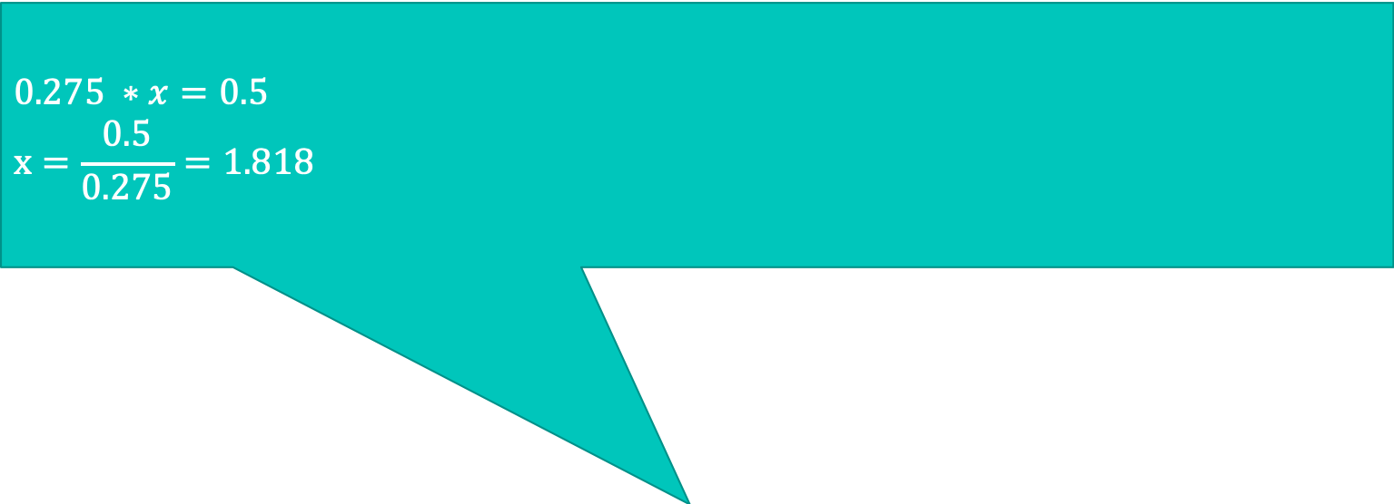
$$0.275 ∗x=0.5 \\ x=\frac{0.5}{0.275}=1.818$$
 |  |  |  |  |  |  |  |  | 0-4
RWT | WT | P(I=R) | RWT | WT | P(I=R) | RWT | WT | P(I=R) | RWT | WT | P(I=R)
 |  |  |  |  |  |  |  | 0.275 | 0.5 | 1.5 | 0.375 | A
 |  |  |  |  |  |  |  | 0.275 | 4.5 | 1.5 | 0.375 | B
 |  |  |  |  |  |  |  | 0.35 | 8 | X | X | C
נחשב כמה זמן נדרש לA לסיים את עבודתו, מכיוון שלאחר מכן – חישוב ההסתברויות ישתנה. (הוא יתבצע בין 2 תהליכים, ולא שלושה)
Notes:
For process A and B
0.5 * ((0.5 * 0.4) + (0.5*0.4)/2 + (0.5*0.6)/2 + (0.5*0.6)/3)
= 0.275
For process C:
0.6 * ((0.5 * 0.5) + (0.5*0.5)/2 + (0.5*0.5)/2 + (0.5*0.5)/3)
= 0.35

Slide 15

$$0.35 ∗1.818=0.6363$$
 |  |  |  |  |  | 4-5.818 |  |  | 0-4
RWT | WT | P(I=R) | RWT | WT | P(I=R) | RWT | WT | P(I=R) | RWT | WT | P(I=R)
 |  |  |  |  |  |  | 0.5 | 0.275 | 0.5 | 1.5 | 0.375 | A
 |  |  |  |  |  |  | 0.5 | 0.275 | 4.5 | 1.5 | 0.375 | B
 |  |  |  |  |  |  | 0.636 | 0.35 | 8 | X | X | C
גילינו שפרק הזמן הינו 1.818 (בקירוב) ולכן נחלק את פרק זמן זה להיות 4-5.818.
סה"כ בפרק זמן זה, תהליך A ותהליך B המתינו 0.5
נחשב את זמן ההמתנה (כזכור: 1.818) עבור תהליך C ונחשב כמה נשאר לו
Notes:
For process A and B
0.5 * ((0.5 * 0.4) + (0.5*0.4)/2 + (0.5*0.6)/2 + (0.5*0.6)/3)
= 0.275
For process C:
0.6 * ((0.5 * 0.5) + (0.5*0.5)/2 + (0.5*0.5)/2 + (0.5*0.5)/3)
= 0.35

Slide 16

$$8−0.636=7.3636$$
 |  |  |  |  |  | 4-5.818 |  |  | 0-4
RWT | WT | P(I=R) | RWT | WT | P(I=R) | RWT | WT | P(I=R) | RWT | WT | P(I=R)
 |  |  |  |  |  | 0 | 0.5 | 0.275 | 0.5 | 1.5 | 0.375 | A
 |  |  |  |  |  | 4 | 0.5 | 0.275 | 4.5 | 1.5 | 0.375 | B
 |  |  |  |  |  | 7.3636 | 0.636 | 0.35 | 8 | X | X | C
נחשב כמה זמן נשאר לכל אחד מהתהליכים (נזכור כי A נגמר לאחר פרק זמן זה)
Notes:
For process A and B
0.5 * ((0.5 * 0.4) + (0.5*0.4)/2 + (0.5*0.6)/2 + (0.5*0.6)/3)
= 0.275
For process C:
0.6 * ((0.5 * 0.5) + (0.5*0.5)/2 + (0.5*0.5)/2 + (0.5*0.5)/3)
= 0.35

Slide 17
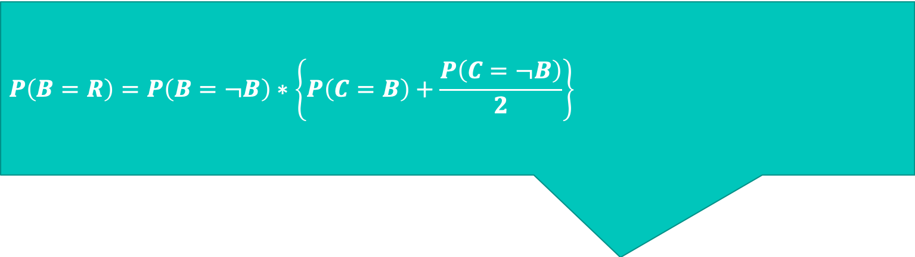
$$P\left(B=R\right)=P\left(B=¬B\right)∗\left\{P\left(C=B\right)+\frac{P\left(C=¬B\right)}{2}\right\}$$
 |  |  |  |  |  | 4-5.818 |  |  | 0-4
RWT | WT | P(I=R) | RWT | WT | P(I=R) | RWT | WT | P(I=R) | RWT | WT | P(I=R)
 |  |  |  |  | X | 0 | 0.5 | 0.275 | 0.5 | 1.5 | 0.375 | A
 |  |  |  |  | 0.35 | 4 | 0.5 | 0.275 | 4.5 | 1.5 | 0.375 | B
 |  |  |  |  | 0.45 | 7.3636 | 0.636 | 0.35 | 8 | X | X | C
פרק זמן חדש, נרצה לדעת מתי B נגמר מכיוון שנשאר לו פחות זמן מלC.
נתחיל בחישוב ההסתברויות
Notes:
For process B:
0.5* (0.4 + (0.6)/2) = 0.35
For process C:
0.6* (0.5 + (0.5)/2) = 0.45

Slide 18
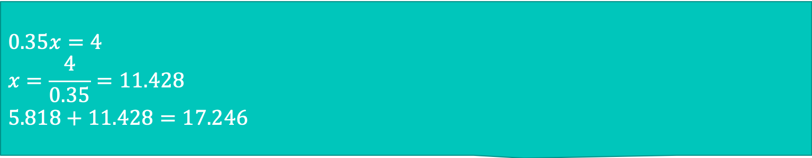
$$0.35x=4 \\ x=\frac{4}{0.35}=11.428 \\ 5.818+11.428=17.246$$
 |  |  | 5.818 – 17.246 |  |  | 4-5.818 |  |  | 0-4
RWT | WT | P(I=R) | RWT | WT | P(I=R) | RWT | WT | P(I=R) | RWT | WT | P(I=R)
 |  |  |  |  | X | 0 | 0.5 | 0.275 | 0.5 | 1.5 | 0.375 | A
 |  |  |  |  | 0.35 | 4 | 0.5 | 0.275 | 4.5 | 1.5 | 0.375 | B
 |  |  |  |  | 0.45 | 7.3636 | 0.636 | 0.35 | 8 | X | X | C
נמשיך במציאת פרק הזמן, לתהליך B נשאר 4, וההסתברות שלו לרוץ הינה P(B) ונרצה לדעת כמה זמן B צריך כדי לרוץ
Notes:
For process B:
0.5* (0.4 + (0.6)/2) = 0.35
For process C:
0.6* (0.5 + (0.5)/2) = 0.45

Slide 19
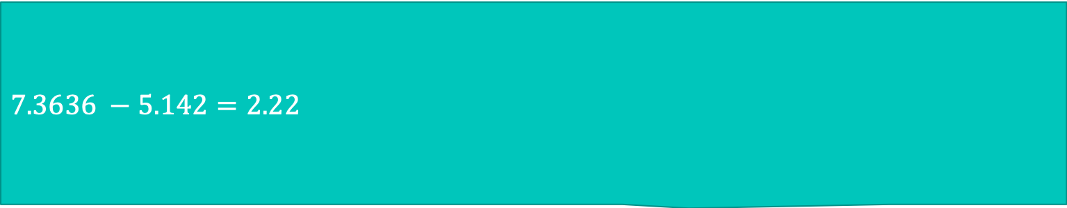
$$7.3636 −5.142=2.22$$
 |  |  | 5.818 – 17.246 |  |  | 4-5.818 |  |  | 0-4
RWT | WT | P(I=R) | RWT | WT | P(I=R) | RWT | WT | P(I=R) | RWT | WT | P(I=R)
 |  |  |  |  | X | 0 | 0.5 | 0.275 | 0.5 | 1.5 | 0.375 | A
 |  |  | 0 | 4 | 0.35 | 4 | 0.5 | 0.275 | 4.5 | 1.5 | 0.375 | B
 |  |  | 2.22 | 5.142 | 0.45 | 7.3636 | 0.636 | 0.35 | 8 | X | X | C
לאחר פרק זמן זה, ידוע לנו שB יסיים ולכן B יספיק לרוץ 4
מה לגבי C ? נצטרך לחשב כמה C יספיק לרוץ בפרק זמן זה
Notes:
For process B:
0.5* (0.4 + (0.6)/2) = 0.35
For process C:
0.6* (0.5 + (0.5)/2) = 0.45

Slide 20
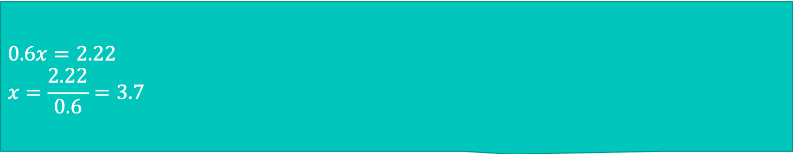
$$0.6x=2.22 \\ x=\frac{2.22}{0.6}=3.7$$
17.246-20.946 |  |  | 5.818 – 17.246 |  |  | 4-5.818 |  |  | 0-4
RWT | WT | P(I=R) | RWT | WT | P(I=R) | RWT | WT | P(I=R) | RWT | WT | P(I=R)
X | X | X | X | X | X | 0 | 0.5 | 0.275 | 0.5 | 1.5 | 0.375 | A
X | X | X | 0 | 4 | 0.35 | 4 | 0.5 | 0.275 | 4.5 | 1.5 | 0.375 | B
0 | 2.22 | 0.6 | 2.22 | 5.142 | 0.45 | 7.3636 | 0.636 | 0.35 | 8 | X | X | C
לבסוף, C נשאר לבד ולכן ההסתברות שהוא ירוץ שווה להסתברות שהוא לא במצב Blocked.
נשאר רק לחשב תוך כמה זמן הוא יסיים את הפעולה שלו
Notes:
For process B:
0.5* (0.4 + (0.6)/2) = 0.35
For process C:
0.6* (0.5 + (0.5)/2) = 0.45

Slide 21
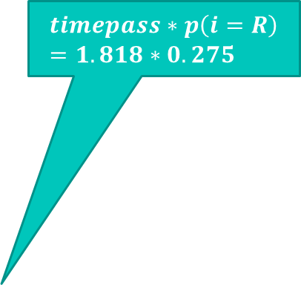
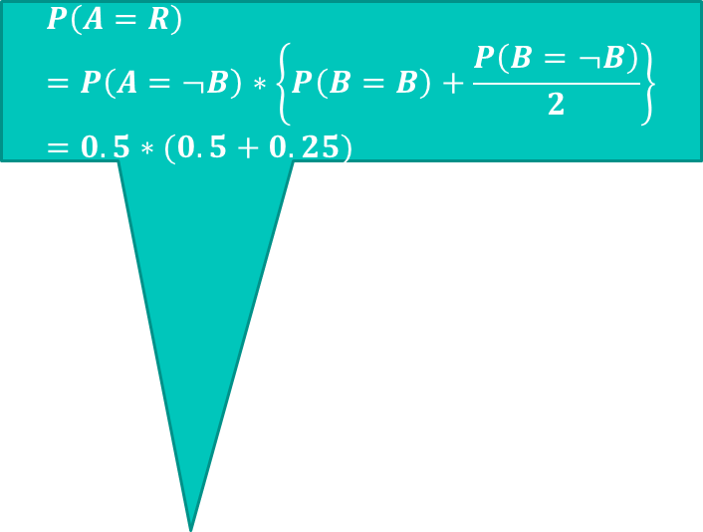
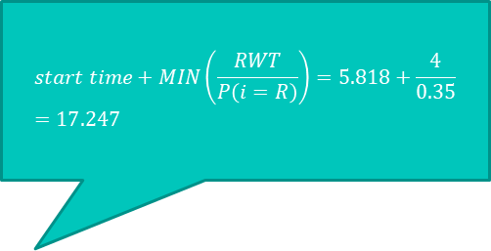
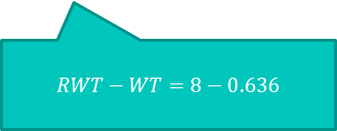
פתרון סעיף ב' (בוחן 2018)
$$P\left(A=R\right)=P\left(A=¬B\right)∗\left\{P\left(B=B\right)+\frac{P\left(B=¬B\right)}{2}\right\}=0.5∗(0.5+0.25)$$
$$start time+MIN\left(\frac{RWT}{P\left(i=R\right)}\right)=5.818+\frac{4}{0.35}=17.247$$
$$timepass∗p\left(i=R\right)=1.818∗0.275$$
17.247-20.948 |  |  | 5.818-17.247 |  |  | 4-5.818 |  |  | 0-4
RWT | WT | P(I=R) | RWT | WT | P(I=R) | RWT | WT | P(I=R) | RWT | WT | P(I=R)
X | X | X | X | X | X | 0 | 0.5 | 0.275 | 0.5 | 1.5 | 0.375 | A
X | X | X | 0 | 4 | 0.35 | 4 | 0.5 | 0.275 | 4.5 | 1.5 | 0.375 | B
0 | 2.22 | 0.6 | 2.22 | 5.142 | 0.45 | 7.3636 | 0.636 | 0.35 | 8 | X | X | C
$$RWT−WT=8−0.636$$
ניתן לראות כי לאחר 8 שניות, תהליך A לא נמצא במערכת, ולכן:
CPUtil = 1-p(B=B)*P(C=B) = 1-0.5*0.4=0.8

Slide 22
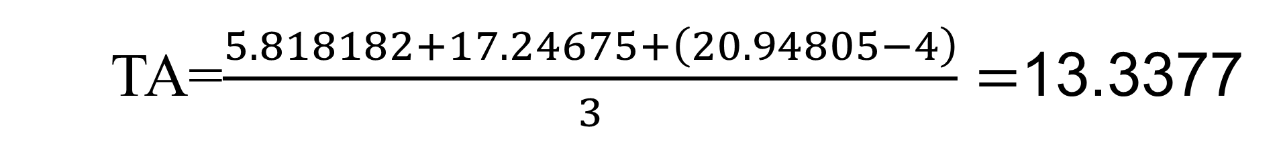
תרגיל 2: יעילות המערכת (בוחן 2018) – סעיף ג'
מהו ה-average turnaround?
TA=$\frac{5.818182+17.24675+\left(20.94805−4\right)}{3}=$13.3377
Notes:
כמה בממוצע מחכה תהליך עד שהוא מסיים את העבודה שלו?

Slide 23
תרגיל 3: תזמון (בוחן 2016)
למערכת batch מגיעים התהליכים הבאים:
המערכת משתמשת בתזמון shortest job first שהוא non-preemptive.
חשבו average turnaround
תהליך | זמן הגעה | זמן עבודה
P1 | 0 | 5
P2 | 0 | 4
P3 | 0 | 6
P4 | 2 | 1
P5 | 4 | 1

Slide 24
פתרון - תרגיל 3
average turnaround - זמן שהייה ממוצע של התהליכים במערכת (תהליך שוהה במערכת מהרגע שהגיע עד לרגע שסיים).
סדר ריצה (שמאל לימין): P2 (0-4),P4 (2-5),P5 (4-6), P1 (0-11), P3 (0-17)
average turnaround = 4+3+2+11+17 / 5 = 7.4
Notes:
פתרון:
זה לא מאוד משנה אם בזמן 4 ייבחר P4 או P5. הTA הכללי יהיה זהה.
נבחר את P2 בהתחלה כי בזמן 0 הפרוססים היחידים שנמצאים במערכת הם 1,2,3.
לאחר מכן ירוץ פרוסס 4 או 5 לפרק זמן של 1, ולאחר מכן הפרוסס השני ירוץ עם פרק זמן של 1.
נשים לב שהTA שלהם מחושב מהרגע שהם נכנסים למערכת עד הרגע שיצאו. ולכן הTA שלהם לא שווה לזמן היציאה שלהם!
לבסוף עושים ממוצע של כל הTA.

Slide 25
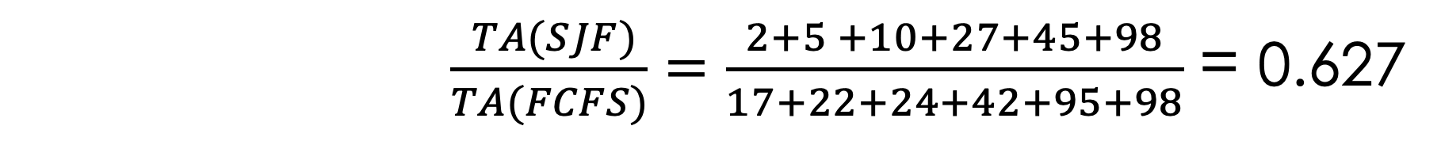
תרגיל 4: תזמון (מבחן 2014, מועד ב')
נתונה מערכת batch עם תזמון non-preemptive. הניחו כי עם תחילת העבודה הגיעו עבודות עם זמני הריצה הבאים: 17,5,2,18,53,3 כאשר סדר ההגעה הינו משמאל לימין. (כולם עדיין הגיעו בזמן 0)
עבור נתונים אלו חשבו את היחס בין ה-turnaround של המדיניות shortest job first לבין first come first served
proc1: 17, proc2: 5, proc3: 2, proc4: 18, proc5: 53, proc6: 3
$\frac{ TA(SJF)}{TA(FCFS)}=\frac{2+5 +10+27+45+98}{17+22+24+42+95+98}$ = 0.627
Notes:
SJF
P3 -> P6 -> P2 -> P1 -> P4 -> P5
FCFS
P1 -> P2 -> P3 > P4 -> P5 -> P6

Slide 26

נגמר התרגול... שאלות?

